Slide 1
Программная обработка данных на компьютере

Slide 2
Данные
Числовая
Текстовая
Графическая
Звуковая
Информация
может обрабатываться компьютером, если она представлена в двоичной знаковой системе
Данные – это информация представленная в виде последовательности нулей и единиц (двоичный код), т.е. последовательности электрических импульсов.

Slide 3
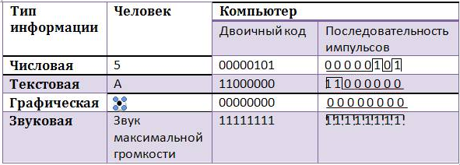
Представление информации человеком и компьютером

Slide 4
Программы
Для того чтобы компьютер «знал», что ему делать с данными, как их обрабатывать, он должен получить определенную команду (инструкцию).
Например, «сложить два числа» или «заменить один символ в тексте на другой».
Решение поставленной задачи представляется в форме алгоритма.
Алгоритм - определенная последовательность команд.
Программа — это алгоритм, который записан на языке программирования и выполняется компьютером.

Slide 5
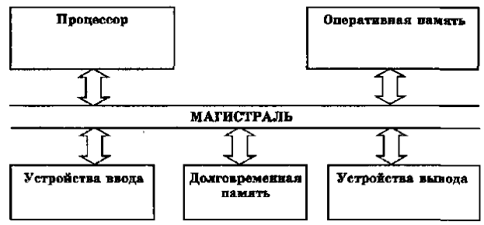
Функциональная схема компьютера
Центральным устройством компьютера, которое обрабатывает данные в соответствии с заданной программой, является процессор.
Процессор обрабатывает данные в двоичном компьютерном коде, в форме последовательностей электрических импульсов (нет импульса — 0, есть импульс — I).

Slide 6
Устройства компьютера
Ввода информации
Вывода информации
«переводят» информацию с языка человека на язык компьютера
«переводят» информацию с двоичного языка компьютера в формы, доступные для человеческого восприятия

Slide 7
Для обработки данных компьютером, программа и данные должны быть загружены в оперативную память.
Процессор:
считывает и выполняет команды программы,
запрашивает данные с устройств ввода,
записывает полученные данные обратно в оперативную память,
пересылает на устройства вывода.
При выключении компьютера все данные и программы в оперативной памяти стираются.
Для долговременного хранения большого количества различных программ и данных используется долговременная память.
Пересылка данных и программ осуществляется по магистрали.

Slide 8
Практическое занятие
Перечислить устройства ввода и вывода.
Привести примеры алгоритмов.

Slide 9
Домашнее задание:
Стр. 33-34.
Подготовить доклад к семинару по темам:
1.Процессор. История развития.
2.Системная плата. История развития.
3.Клавиатура. Группы клавиш.
4.Компьютерная мышь и её виды.
5.Графический планшет.
6.Сканер.
7.Веб-камера.
8.Звуковая карта и микрофон.
9.Джойстик.
10.Монитор.
11.Принтер и плоттер.
12.Колонки и наушники.
13.Оперативная память.
14.Долговременная память.

